Slide 1

Etude sur l'eau potable

Slide 2
SOMMAIRE
Mise en Contexte
Contexte Global
Contexte du Projet
Définition des Objectifs
Conception du dashboard
Préparation et Nettoyage des Données
Élaboration du Blueprint
Conception du Mockup
Expérience Tableau
Démonstration sur Tableau

Slide 3
MISE EN CONTEXTE

Slide 4
Moins de 1,5% de l'eau sur Terre est potable?
1,4 milliard de personnes, soit 1 humain sur 6, n'ont pas accès à l'eau potable.
La consommation d'eau insalubre entraîne des maladies graves, avec 829,000 décès par an.
Les prévisions indiquent une diminution de 25% de l'eau potable disponible sur la planète d'ici 2030.

Slide 5
DWFA a sollicité un financement pour soutenir l'un de ses trois domaines d'expertise.
Le financement, s'il est accordé, permettra des investissements dans un pays qui reste à déterminer.
Le choix du pays sera influencé par le domaine d'expertise que le bailleur de fonds souhaite soutenir.

Slide 6
OBJECTIFS

Slide 7
Analyser les besoins du client (DWFA) pour formuler des questions analytiques pertinentes liées à l'accès à l'eau potable.
Créer un tableau de bord qui répond à ces questions analytiques, aidant ainsi à identifier les pays qui rencontrent des difficultés d'accès à l'eau potable.
Synthétiser et présenter les résultats de manière claire et concise pour le client.

Slide 8
CONCEPTION DU DASHBOARD

Slide 9
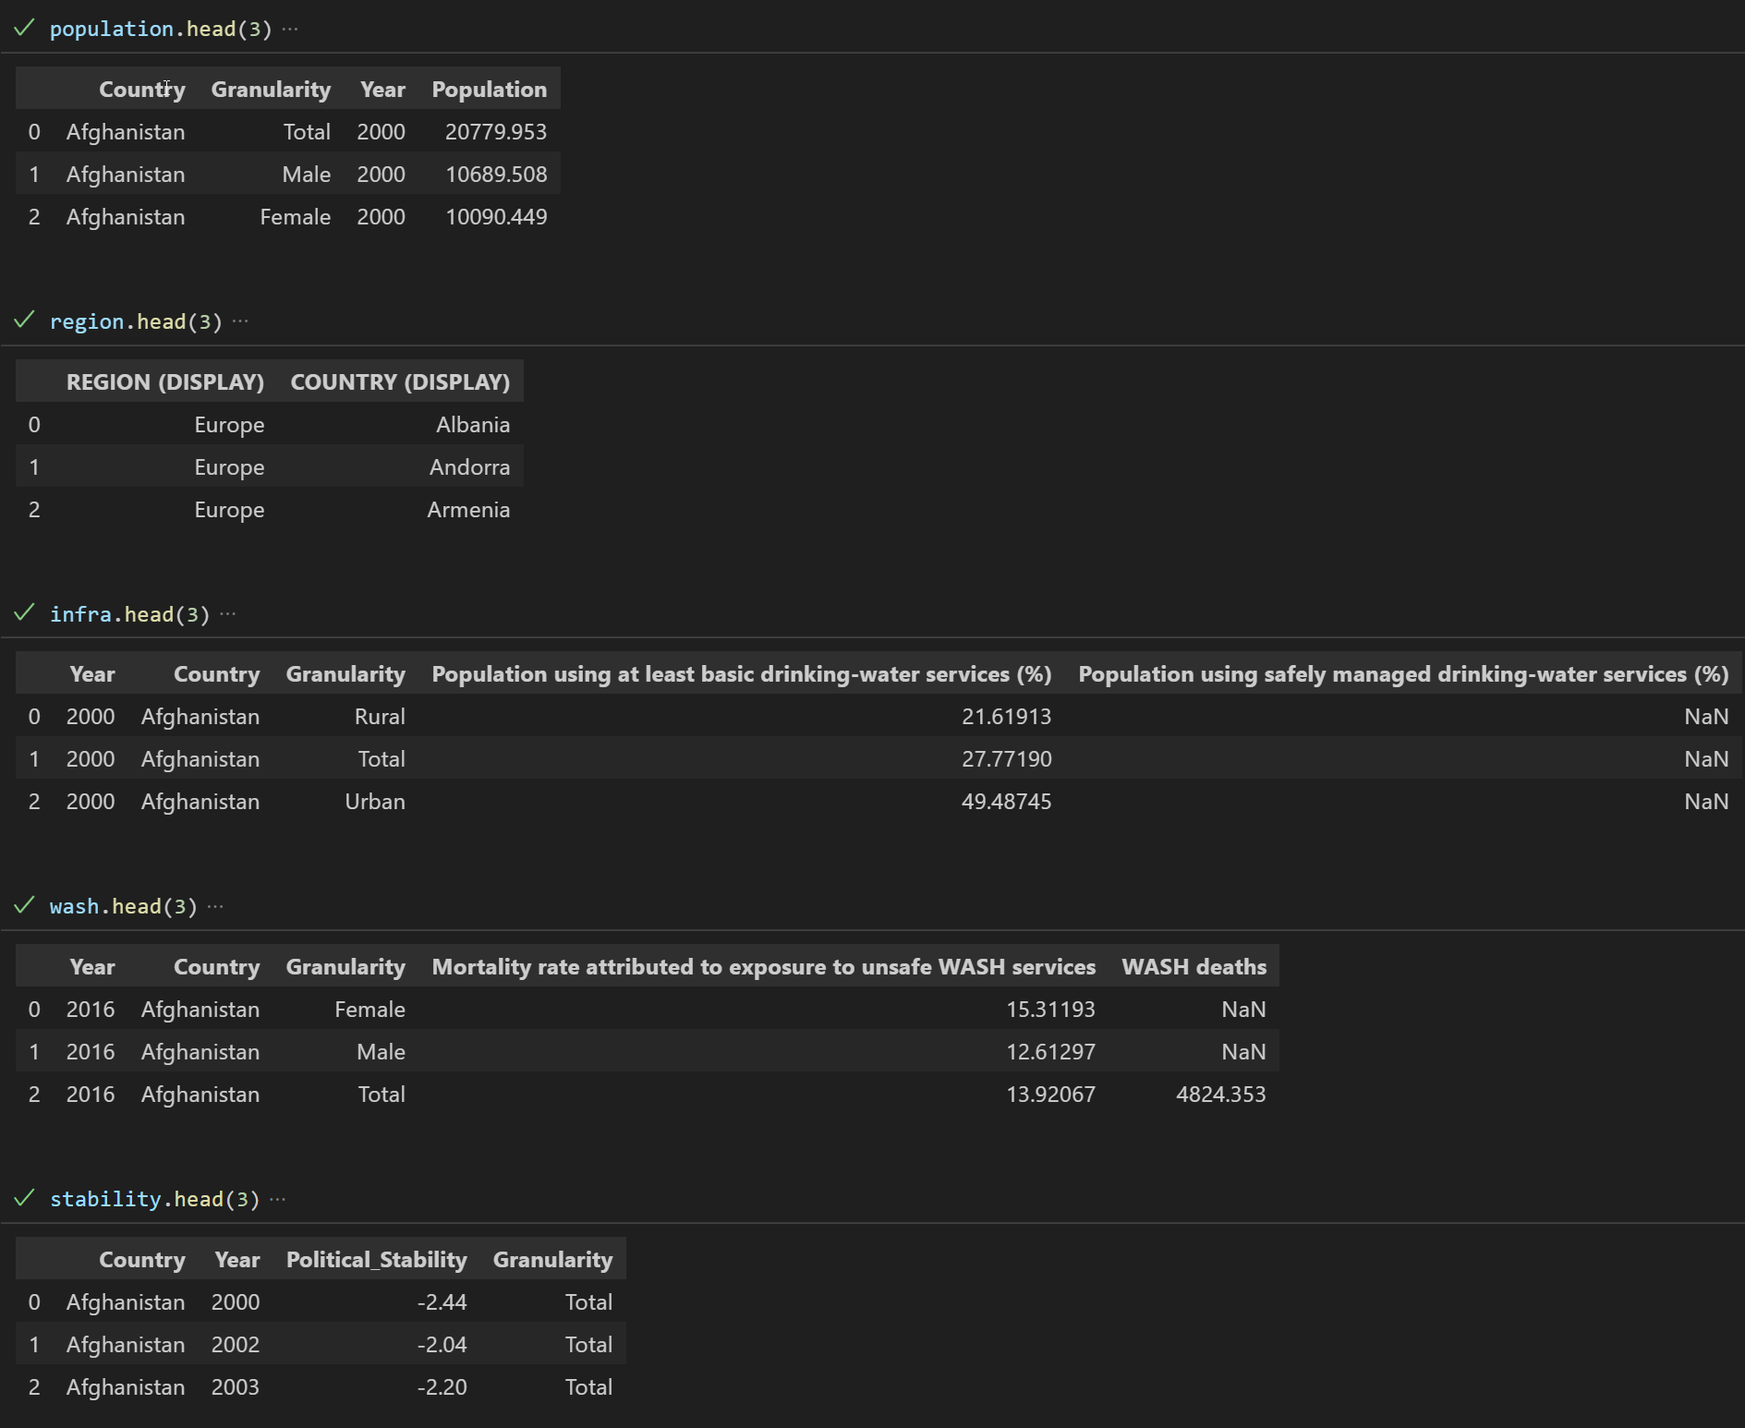

Slide 10
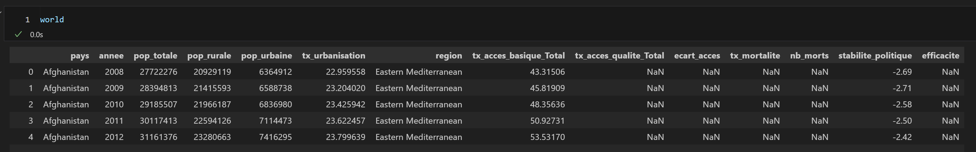

Slide 11
BLUEPRINT

Slide 12
Recueil des besoins.
Traduction des besoins en questions.
Choix des mesures et indicateurs.
Choix du graphique.
Choix de la vue.
Besoin utilisateurs | Questions Analytiques | Mesure Spécifique | Visualisation | Dashboard
Voir le nombre d’habitants pour l’année choisie. | Quelle est la population mondiale pour une année donnée ? | Population agrégée par la somme. | KPI | Vue Mondiale
Voir le nombre de morts causées par l’eau insalubre. | Combien de morts sont dues à l’eau insalubre ? | Nombre de morts WASH 2016 agrégé par la moyenne | KPI | Vue Mondiale
Voir l’indice de stabilité politique moyen. | Quelle est la stabilité politique mondiale pour une année donnée ? | Stabilité agrégée par la moyenne. | KPI | Vue Mondiale
Voir l'évolution de la population mondiale et du taux d'urbanisation. | Comment la population et le taux d’urbanisation évoluent-ils au cours du temps ? | Population Taux d’urbanisation calculé | Stacked Barchart | Vue Mondiale
Voir des taux d'accès aux services basiques et aux services fiables. | Comment les niveaux d’accès basiques et avancées évoluent-ils au cours du temps ? | Taux d’accès basique agrégé par la moyenne. Taux d’accès fiable agrégé par la moyenne. | Grouped Barchart | Vue Mondiale
Voir l'évolution de la stabilité politique au cours du temps. | Comment la stabilité moyenne évolue-t-elle au cours du temps ? | Stabilité agrégée par la moyenne. | Line | Vue Mondiale
Voir l’accès aux services basiques dans le monde. | Où est-ce-que l’accès aux services basiques est-il faible ? | Taux d’accès basique agrégé par la moyenne. | Carte du monde | Vue Mondiale

Slide 13
MOCKUP

Slide 14
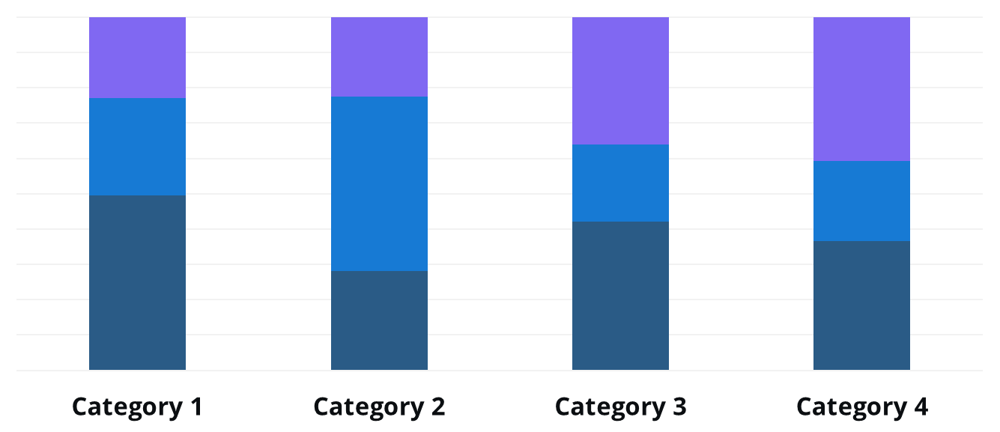
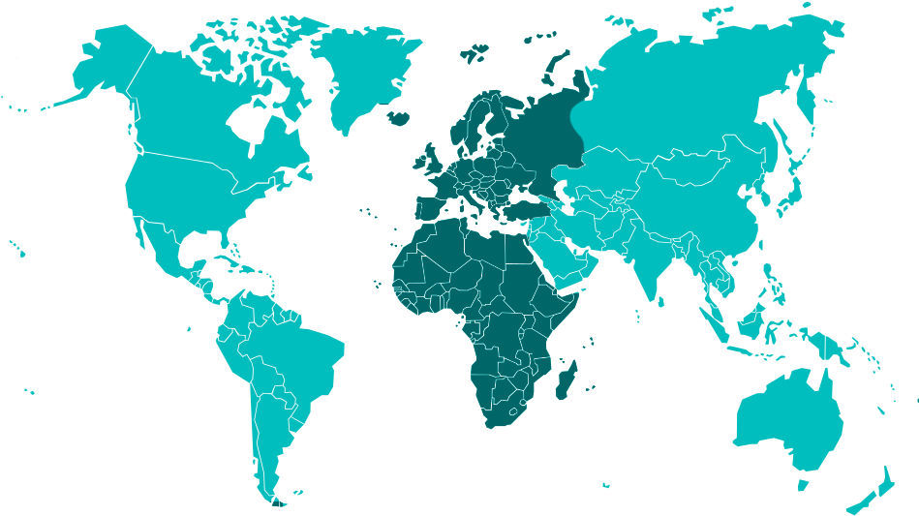
Population
123 456 789 999
Morts causées par l'eau insalubre
123456
Stabilité
12
Evolution de la population
Evolution des types d'accès à l'eau
Evolution de la stabilité

Slide 15
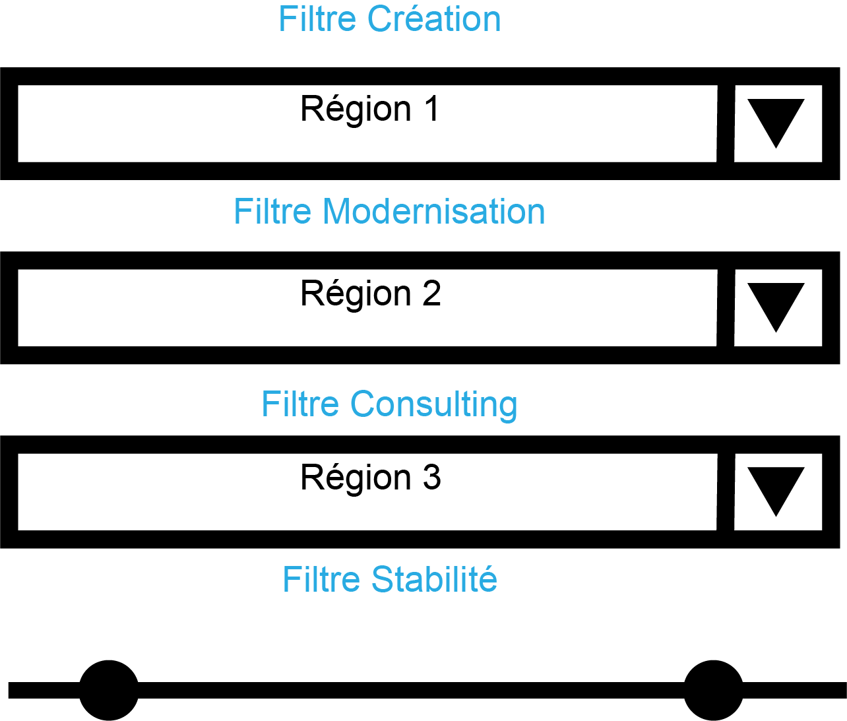
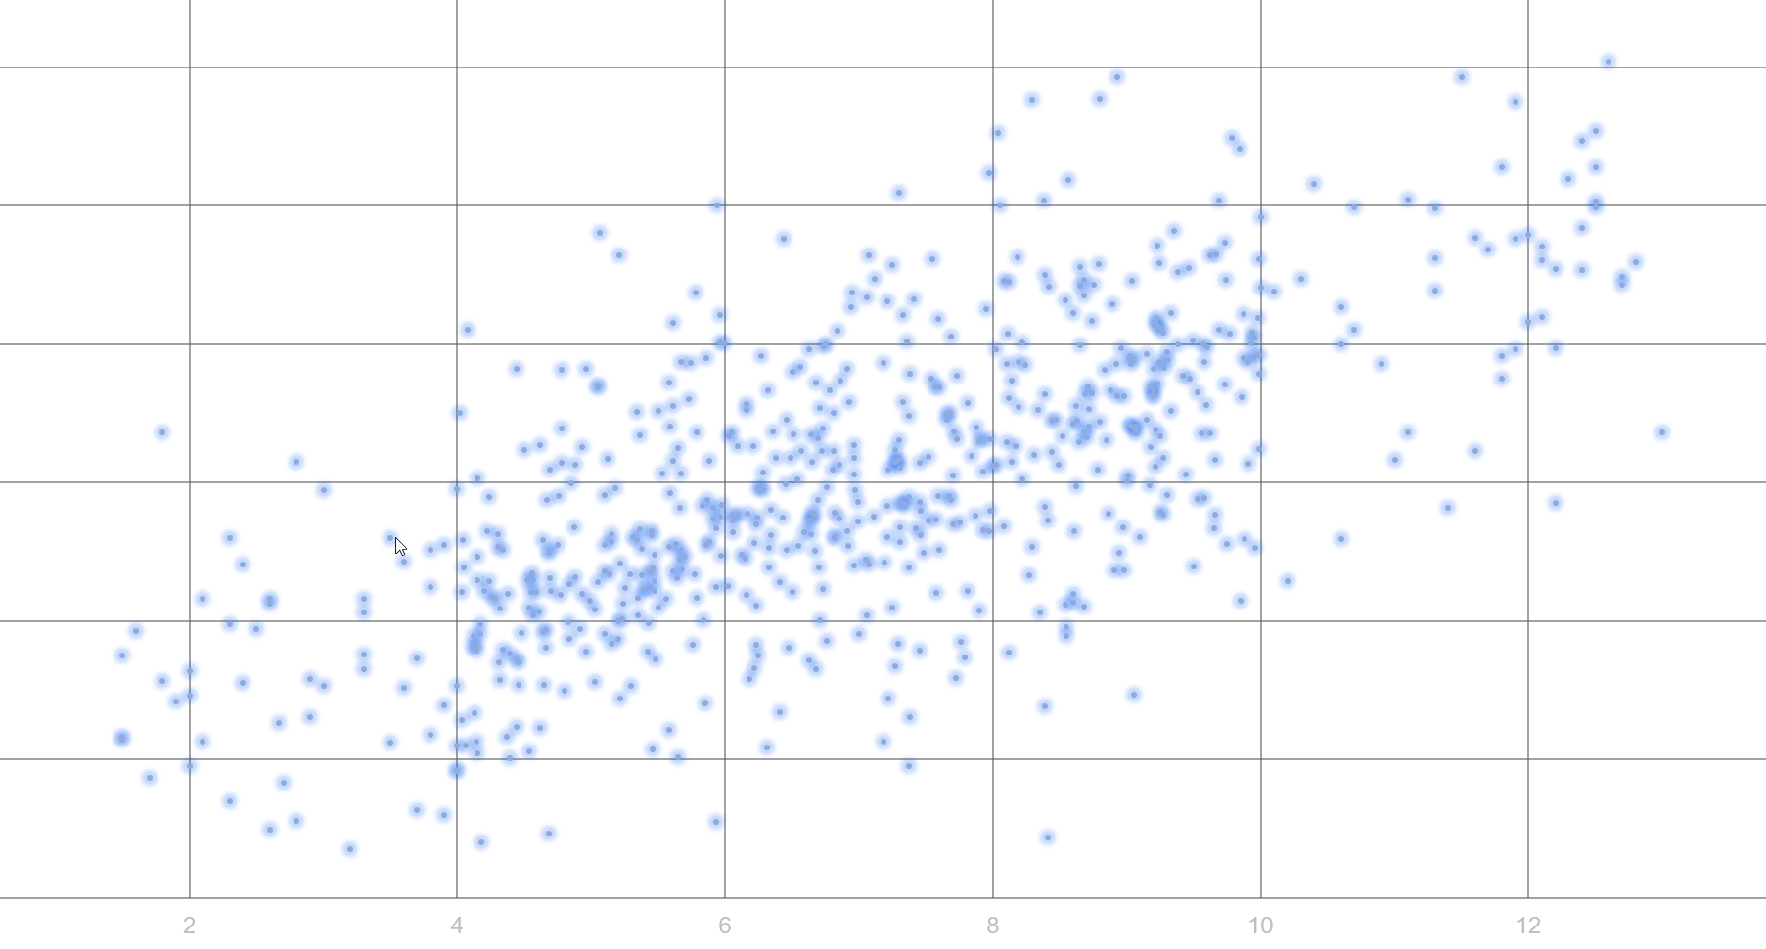
Pays cibles création
Domaine Création
Pays | Continent
Pays 1 | Continent 1
Pays 2 | Continent 2
Pays cibles modernisation
Pays cibles consulting
Pays | Continent
Pays 1 | Continent 1
Pays 2 | Continent 2
Pays | Continent
Pays 1 | Continent 1
Pays 2 | Continent 2
Domaine Modernisation
Domaine Consulting

Slide 16
PAYS
Pays cibles création
Population 1234
Morts WASH 1234
Taux de mortalité 12
Urbanisation 12
Pays | Continent
Pays 1 | Continent 1
Pays 2 | Continent 2
Pays 3 | Continent 3
Evolution de la stabilité du pays
Pays cibles modernisation
Pays | Continent
Pays 1 | Continent 1
Pays 2 | Continent 2
Pays 3 | Continent 3
Evolution de l'accès aux services basiques
Pays cibles consulting
Pays | Continent
Pays 1 | Continent 1
Pays 2 | Continent 2
Pays 3 | Continent 3
Evolution de l'urbanisation

Slide 17
TABLEAU

Slide 18
Pour :
Découverte d'un nouvel outil : Ayant déjà une expérience avec Power BI, l'utilisation de Tableau offre l'opportunité de découvrir et de maîtriser un nouvel outil de visualisation de données.
Production rapide de graphiques : Malgré certaines contre-intuitivités, Tableau permet de produire rapidement des graphiques et des visualisations de données.
Contre :
Contre-intuitivité : Certaines fonctionnalités de Tableau peuvent sembler contre-intuitives, nécessitant un temps d'apprentissage pour s'y habituer.

Slide 19
Démonstration sur Tableau
Lien vers Tableau Public

